Slide 1

Bibellesen leicht gemacht

Slide 2
Bibellesen leicht gemacht
Vorbemerkungen:
Hindernisse:
Fernseher, Smartphone, PC
Stress, Zeitfaktor
Gute Bibelübersetzung

Slide 3
Bibellesen leicht gemacht
Vorbemerkungen:
5-Farben-Anstreich-System:
Gelb: allgemein Wichtiges (Orte, Namen, Zahlen,…
Orange: Imperative, was Gott von mir möchte
Grün: Verheißungen Gottes und Zitate aus dem AT
Blau: Sünde, Ungehorsam, Hochmut, negatives Verhalten
Rot: Liebe Gottes, Jesu Opfer, Jesu Blut, …

Slide 4
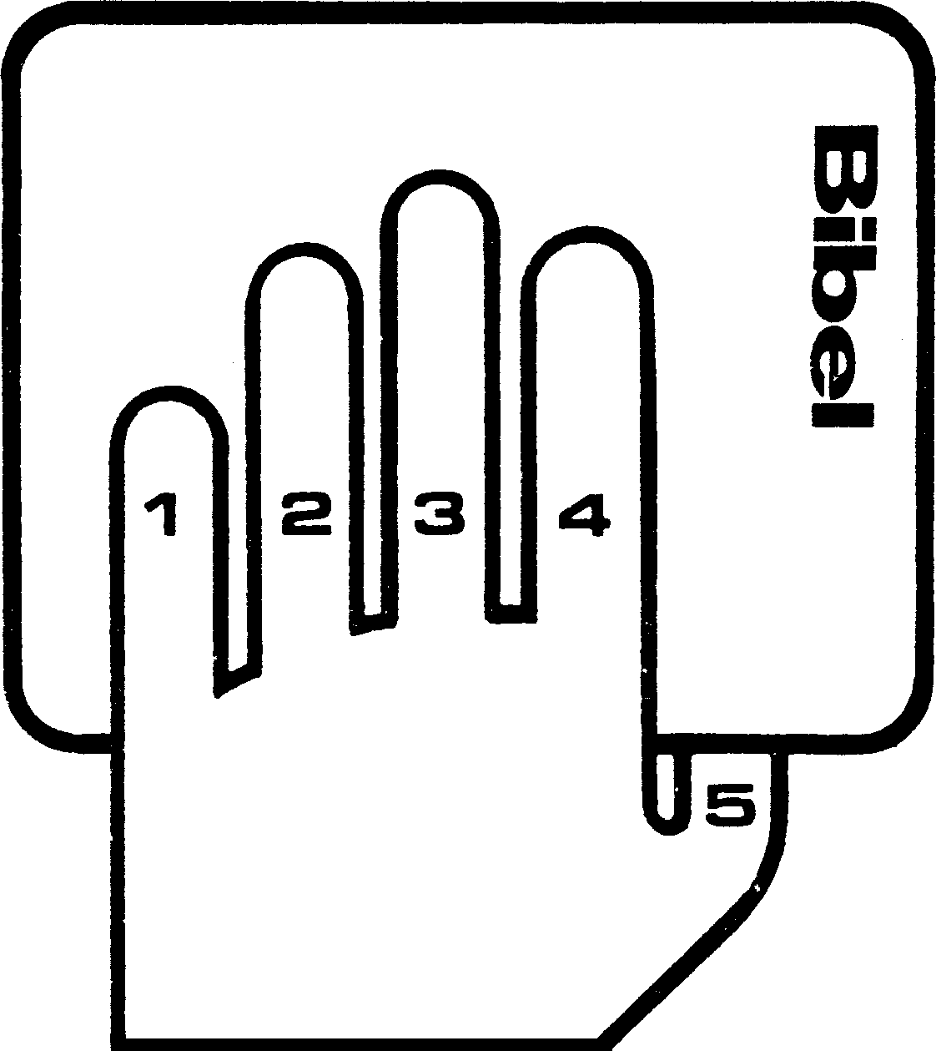
Bibellesen leicht gemacht
Handillustration:
Hören (Rö 10,17)
Lesen (Jos. 1,8)
Studieren (Ap 17,11)
Auswendiglernen (Ps 119,11)
Nachdenken (Ps 1,2.3)

Slide 5
Bibellesen leicht gemacht
Handillustration:
Hören:
Das Gehörte muss gedanklich verarbeitet werden.
Hören führt zum Gehorchen.
Hören unterstützen mit aufgeschlagener Bibel

Slide 6
Bibellesen leicht gemacht
Handillustration:
Lesen:
Täglich: morgens und abends
Bibelleseplan

Slide 7
Bibellesen leicht gemacht
Handillustration:
Studieren:
Buchstudium
Kapitelstudium
Themastudium
Lebensbeschreibungen
Bibel legt Bibel aus (Konkordanz)
Beten
Anwenden

Slide 8
Bibellesen leicht gemacht
Handillustration:
Auswendiglernen:

Slide 9
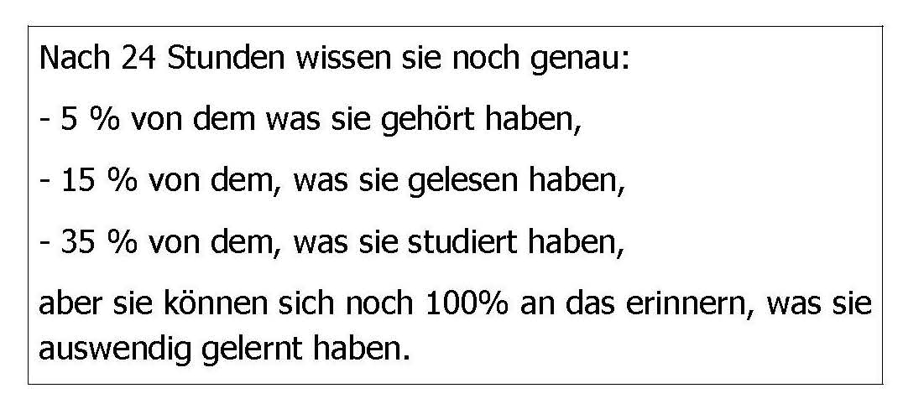
Bibellesen leicht gemacht
Handillustration:

Slide 10
Bibellesen leicht gemacht
Handillustration:
Auswendiglernen:
Sieg über Sünde
Zeuge sein
Glaubenswachstum
Tipps zum Auswendiglernen

Slide 11
Bibellesen leicht gemacht
Handillustration:
Nachdenken:
Welche Versprechen gibt Gott
Wie beeinflusst mich Gottes Wort
Ps. 119,23.24.59.60

Slide 12
Bibellesen leicht gemacht

